Slide 1
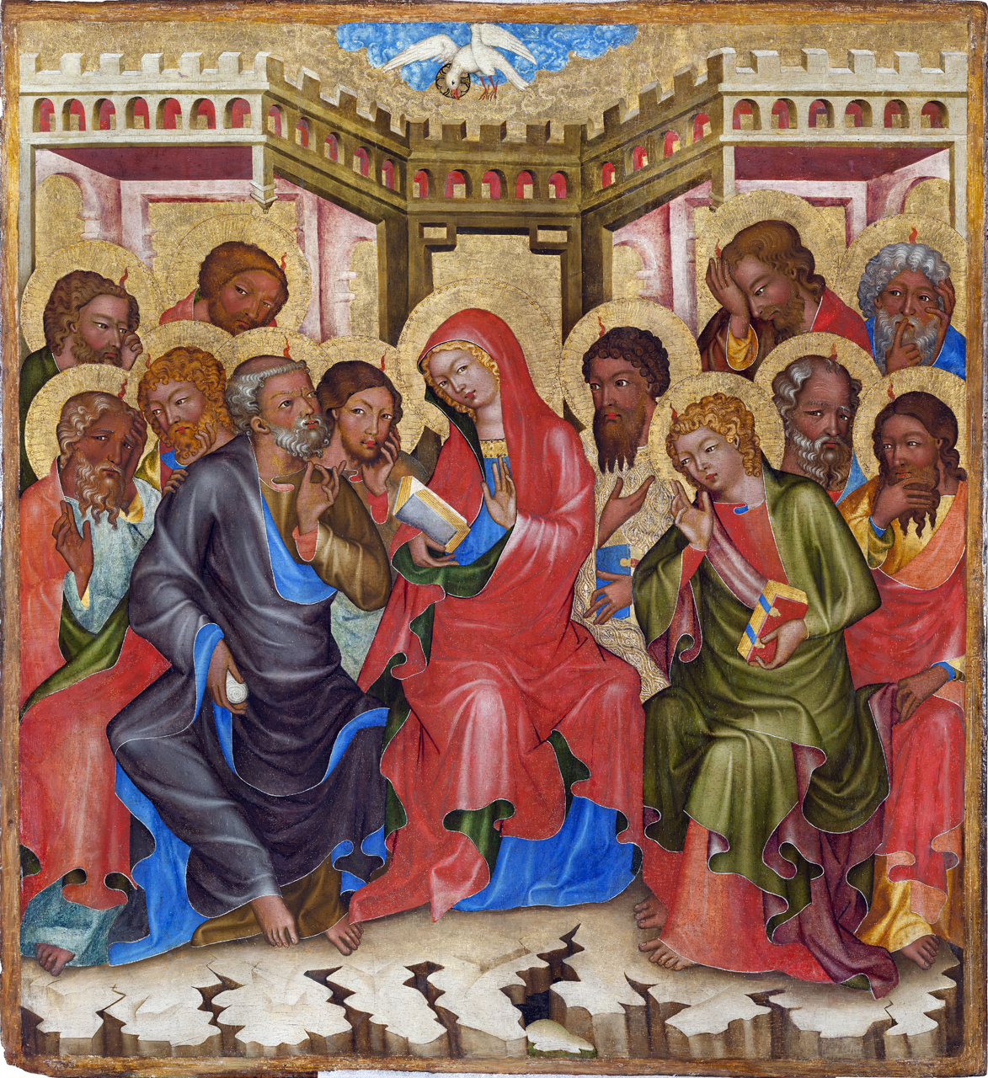
DaRY DUCHA SVATÉHO
učedníci spolu s Marií
o letnicích zakusili
vylití Ducha Svatého.

Slide 2
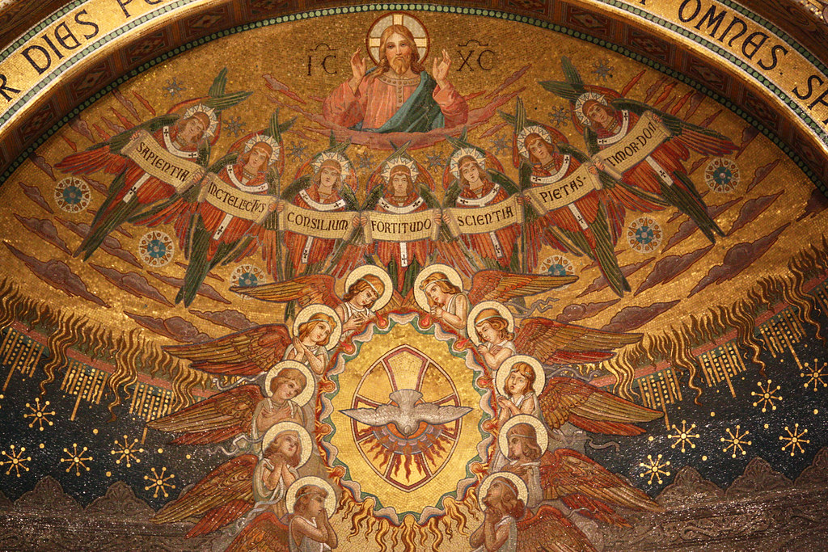
7 Darů ducha svatého
Duch svatý přináší 7 Darů
Podnadpis

Slide 3
DARY DUCHA SVATÉHO
MOUDROST
ROZUM
RADA
SÍLA
UMĚNÍ
ZBOŽNOST
BÁZEŇ BOŽÍ

Slide 4
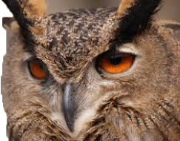
Moudrost a rozum
pomáhá
poznat, jak je Bůh moudrý a laskavý
Poznat, co je důležité, a podle toho správně uspořádat čas
(na modlitbu, Bibli, rodinu, přátele)
pochopit a přijmout Boží vůli

Slide 5
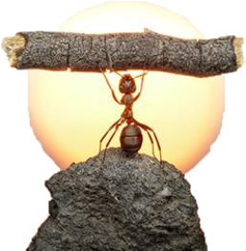
Rada a síla
dává
odvahu k uskutečňování Boží vůle v životě (doma, ve škole, v církvi)
sílu vytrvat ve víře a hlásat Boží Slovo
schopnost správně se rozhodovat – co dělat a čeho se vyvarovat,
co říct a co ne
schopnost povzbuzovat podle Božího slova

Slide 6
umění
učí
umět žít podle Boží vůle
umět se modlit
umět vycházet s druhými

Slide 7
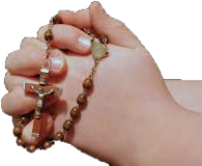
Zbožnost a Bázeň Boží
dává
úctu a hlubší poznání Boha Otce - Ježíše Krista - Ducha Svatého
porozumění Božímu Slovu
radost z modlitby, ze mše svaté, z Boží lásky a dobroty

Slide 8
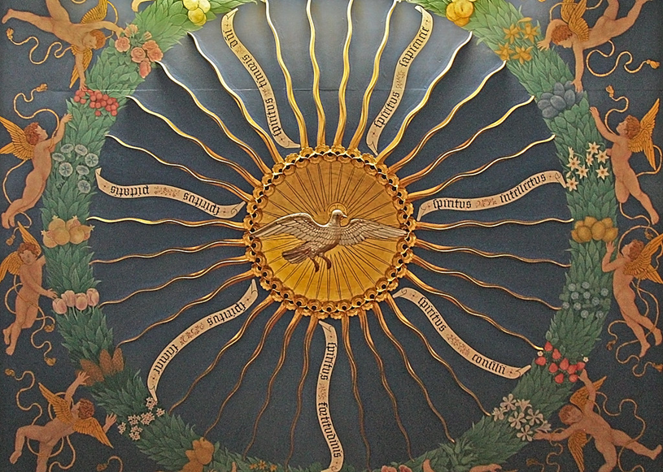
…..rač nás, v tebe věřící, vroucně tebe prosící sedmi dary podělit.
Duchu Svatý
-

